Slide 1
AZ IDŐSKOR VIKTIMOLÓGIÁJA
HOGYAN LESZÜNK ÁLDOZATOK?

Slide 2
Az időskori viktimitás megvilágításához szükséges
a demográfiai helyzet,
az egészségügyi helyzet,
a szociális helyzet és
a bűnözési helyzet bemutatása.

Slide 3
A demográfiai helyzet

Slide 4
A Központi Statisztikai Hivatal /KSH/ interneten közzétett adatai szerint Magyarország népességének alakulása az alábbi képet mutatja:

Slide 5
Népességöregedés alatt az időskorúak össznépességen belül számított arányának a növekedését értjük.

Slide 6
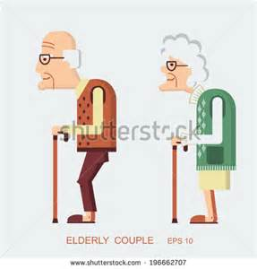
Időskorúak
demográfiai vonatkozásban a 60 évesek és idősebbek,
a munkaképesség tekintetében a 65 évesek és idősebbek. (A munkaképesség időbeli felső határa az öregségi nyugdíj korhatára)

Slide 7
A hazai népességöregedés okai:
a megnövekedett élettartam és
az alacsony termékenység.

Slide 8
A népesség adott szintjének fenntartásához a 2,1-es termékenységi (reprodukciós) ráta elérése szükséges.
A legriasztóbb adat a 2000-ben mért budapesti, ami ennek pontosan a fele: 1,05

Slide 9
Az időskorúak aránya (60 évesek, illetve idősebbek) a magyar lakosságon belül:
1980 17,1%
1990 18,9%
1990-1998 között átlag 19,5%
2012 23,4%

Slide 10
Aggodalomra ad okot, hogy
a növekedés üteme gyorsul, ezért 2020-ra megközelítheti vagy akár el is érheti a 30%-ot,
2013. január 1-jén a 65 évesnél idősebb népesség aránya már meghaladta a gyermekkorúak arányát,
az életkorából következően magasabb mortalitású korcsoport népességen belül megnövekedett arányából, magasabb halálozási ráta is következik,
egy interneten közzétett elemzés, illetve előrejelzés szerint Magyarországon 2050-re 30 ezerrel több 70 éves ember él majd, mint 30 éves.

Slide 11
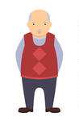
Időskorúak saját nemükön belüli aránya 2011-ben
Idős férfiak aránya a férfi lakosságon belül: 19%
Idős nők aránya a női lakosságon belül: 27%
Az a korábbi statisztikai prognózis, miszerint 2020-ra az idős férfiak 20%, az idős nők 30%-os arányt képviselnek majd saját nemükön belül, vélhetően alulméretezett.

Slide 12
A férfiak és a nők össznépességen belüli aránya 2011-ben
0 -14 éves férfiak 51,0%, nők 49,0%
15-39 éves férfiak 50,6%, nők 49,4%
40-59 éves férfiak 48,0%, nők 52,0%
60- éves férfiak 39,0%, nők 61,0%
A férfiak körében megmutatkozó csekély többlet a 45-49 éves kortól kezdve eltűnik, ami az ezt követő életévekben a férfiak körében tapasztalható magasabb halandósággal mutat korrelációt.

Slide 13
Az egészségügyi helyzet

Slide 14
A szomatikus tényezők és ezek következményei:
az ellenállásra képtelenség,
a menekülésre képtelenség,
a kitérésre képtelenség,
ezek következtében az egyedülálló idős személyek, főleg a nők, a rablások ideális áldozatai,
a nagyothallók, a gyengén látók, a beteg és saját biztonságukra is kevésbé ügyelni képes személyek trükkös elkövetésű vagyon elleni bűncselekményeknek, jellemzően a lopásoknak és a csalásoknak a célpontjai lehetnek.

Slide 15
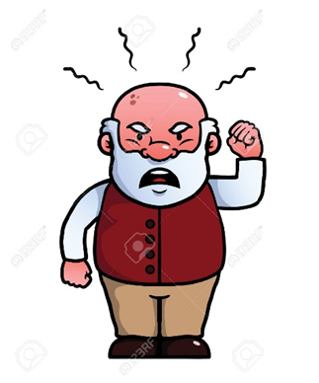
A lelki tényezők és ezek következményei:
az ingerlékenység mértékének jelentős növekedése,
a gátlások leépülése,
az előzőekből folyóan az önuralom hiánya,
a ráció helyett az emóció, az ész kormányzása helyett az ösztönvezéreltség veheti át az irányítást,
az óvatosságot a hiszékenység, a körültekintést, a figyelmetlenség válthatja fel,
mindezeknek inkább az erőszakos és a közlekedési bűncselekmények megvalósulásában lehet szerepük.

Slide 16
Időskor és a stressz
A barátok, ismerősök számának – lakóhely változtatás, elhalálozás folytán bekövetkező – csökkenése folyamatosan erodálja a társas kapcsolatok lehetőségét, erősíti a magárahagyatottság érzését, ami az életkor előrehaladásával, a mozgásban történő esetleges korlátozottságra is tekintettel az időskorú „mozgásterét” mindinkább lakására szűkíti le.

Slide 17
Az időskorúak egészségügyi helyzetének néhány fontosabb jellemzője
2006-2010 között a teljes népességen belül a 70 éven felüliek 10%-ban részesedtek, viszont ez a szegmens a kórházi ápoltak 25%-át adta,
a 65 év feletti népesség 10-15%-a már ebben az időszakban is korlátozott volt az önellátásában,
a 70 év feletti aktív kórházi ellátottak néhány százaléka demens volt, aminek a következménye az élethosszig tartó kezelés kényszere.

Slide 18
Hazánkban a 65 éven felüli férfiak és nők 30-40%-a számíthat korlátozásmentes, egészségben eltölthető hátralévő évekre.
Ez az arány lényegesen alacsonyabb a nyugat-európainál, de a korábbi állapotokhoz képest jelentős javulásnak tekinthető.

Slide 19
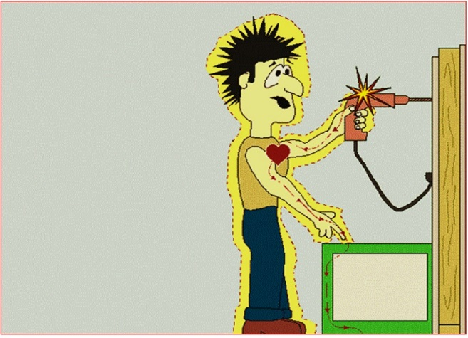
Főként az érzékszervi eredetű betegségek, a mozgáskorlátozottság, az óvatlanság, az esetleges figyelmetlenség szomorú hozadékai az idősek, különösen a magányosan élők körében előforduló, tragikus következményekkel járó háztartási balesetek.

Slide 20
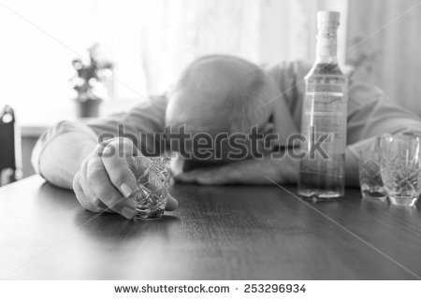
Az időskori viktimitásban jelentős szerepe van a sértett aktuális alkoholtól befolyásolt állapotának.
Ezt nyomatékosítja az, ha az alkohol agresszivitást, provokáló támadó fellépést vált ki az időskorú sértettből.

Slide 21
Az alkoholfogyasztás hatása lehet:
kriminalizáló, vagy
viktimizáló.

Slide 22
A szociális helyzet

Slide 23
2012-ben a hazai nyugdíjrendszerben alapvető változtatások történtek.
Ezek célja az volt, hogy az idő múlásával megelőzhető legyen a finanszírozhatatlanság és ennek következményeként az államháztartás egyensúlyának felborulása.

Slide 24
Nyugdíjban, nyugdíjszerű ellátásban részesülők száma 1997-ben mintegy 2,7 millió volt.
A 2011. évi népszámlálás idején 2.921.129 fő kapott ilyen ellátást, ez az akkori teljes népesség 29,4%-a volt.
A nők körében 33,3%, a férfiak körében 25,0% részesült nyugdíjban vagy nyugdíjszerű ellátásban.

Slide 25
Az ellátási formák közül – tömegében – a legmeghatározóbb az öregségi nyugdíj, melynek 2012. januárjában a havi átlagösszege: 104.610 Ft volt.

Slide 26
A 2013-ban történt emelést figyelembe véve a nyugdíj a nettó átlagkereset 3/4 részét érte el. Az EU 2012-ben kiadott előrejelzése szerint 2050-ben a magyar átlagpolgár keresete 65,5%-át kapja kézhez nyugdíjként. Ez azt jeleni és az idő múlásával még inkább azt fogja jelenteni, hogy az aktív életkorból a nyugdíjas időszakra váltva e korosztálynak rendkívül fajsúlyos anyagi problémát kell kezelnie.

Slide 27
A KSH által hivatkozott kiadási főcsoportok egy időskorúra vetített értéke pl. az egy vagy többszemélyes háztartástól, az egészségi állapottól, az iskolai végzettségtől függően jelentős szóródást mutathat.

Slide 28
Háztartások 1 főre jutó éves egészségügyi kiadása: 37.000 Ft
Időskorúak 1 főre jutó éves egészségügyi kiadása: 86.400 Ft

Slide 29
A XXI. század első évtizedének végén a közel 4 millió háztartás mintegy 40%-ában éltek időskorúak.
2009-ben az egyszemélyes idős személyekből álló háztartások száma közel 1 millió volt.
⃰
E személyi kör számára az öngondoskodásnak nincs alternatívája. Elgondolkodtató, hogy eközben a hazai munkavállalók nem csekély része minimálbérre volt/van bejelentve.

Slide 30
A bűnözési helyzet

Slide 31
Fontosabb jellemzők
Sértettek száma
1985-1998 között 3.048.326 fő,
1999-2012 között 3.404.555 fő. Az emelkedés: 11,7%
Ismertté vált – kiemelt – bűncselekmények időskorú sértettjeinek száma:
1985-1998 között 381.755 fő,
1999-2012 között 549.826 fő. Az emelkedés: 44%

Slide 32
Az időskori viktimitás nemek szerinti alakulása

Slide 33
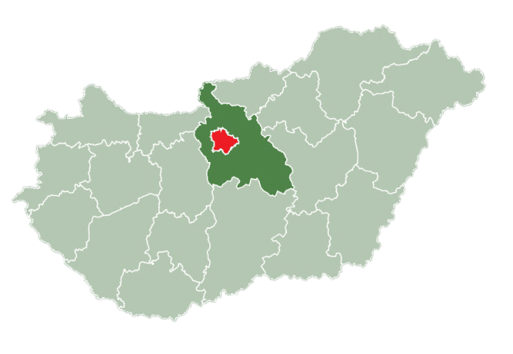
Fontosabb jellemzők
az időskorú sértetteken belül a férfiak számának emelkedése ellenére, arányuk 1999-2012 között alacsonyabb volt, mint 1985-1998 között,
az időskorú sértetteken belül a nők aránya 1999-2012 között emelkedett,
mindkét nem időskorú képviselői legnagyobb számban a vagyon elleni bűncselekmények, az idős nők ezen túl a testi sértések és a rablások áldozataivá váltak,
az időskori sértettek térbeli eloszlását illetően Budapest és Pest megye viktimális érintettsége az időskorúak körében a legjelentősebb

Slide 34
Az ismertté vált sértettek, ezen belül időskorúak száma, %-a, időszak, kiemelt bűncselekmények és nemek szerinti bontásban Összefoglaló tábla
Vizsgált bűncselekmények köre | Év | Sértettek száma | ebből
 |  |  | időskorúak (60+) |  | ebből
 |  |  | száma | évi átlag %-a | férfiak | %-a | nők | %-a
Ismertté vált összes bűncselekmény | 1985-1998 | 3 048 326 | 381 755 | 12,5 | 226 322 | 59,3 | 155 433 | 40,7
Ismertté vált összes bűncselekmény | 1999-2012 | 3 404 555 | 549 826 | 16,1 | 304 786 | 55,4 | 245 040 | 44,6
Szándékos emberölés | 1985-1998 | 5 765 | 905 | 15,7 | 463 | 51,2 | 442 | 48,8
Szándékos emberölés | 1999-2012 | 4 682 | 786 | 16,8 | 388 | 49,4 | 398 | 50,6
Testi sértés | 1985-1998 | 134 302 | 14 838 | 11 | 9 089 | 61,3 | 5 749 | 38,7
Testi sértés | 1999-2012 | 173 267 | 14 573 | 8,4 | 8 455 | 58,0 | 6 118 | 42,0
Közúti baleset okozása | 1985-1998 | 68 255 | 13 670 | 20 | 6 688 | 48,9 | 6 982 | 51,1
Közúti baleset okozása | 1999-2012 | 52 320 | 12 016 | 23 | 5 292 | 44,0 | 6 724 | 56,0
Erőszakos közösülés | 1985-1998 | 6 385 | 453 | 7 |  |  | 453 | 100,0
Erőszakos közösülés | 1999-2012 | 3 503 | 184 | 5,3 |  |  | 184 | 100,0
Vagyon elleni bűncselekmények | 1985-1998 | 2 739 243 | 343 860 | 12 | 205 186 | 59,7 | 138 674 | 40,3
Vagyon elleni bűncselekmények | 1999-2012 | 2 856 040 | 500 613 | 18 | 278 895 | 55,7 | 221 718 | 44,3
Rablás | 1985-1998 | 33 856 | 5 901 | 17,4 | 3 100 | 52,5 | 2 801 | 47,5
Rablás | 1999-2012 | 41 738 | 7 561 | 18,1 | 3 242 | 42,9 | 4 319 | 57,1

Slide 35
A fontosabb jellemzők és a statisztikai adatok alapján tehető megállapítások:
az időskorúak viktimizációs kitettsége a teljes népesség körében tapasztalható viktimizációs veszélyeztetettségnél alacsonyabb,
az idősek körében a bűnözéstől való félelem, az áldozattá válástól való szorongás lényegesen magasabb.

Slide 36
Fontosabb következtetések

Slide 37
Fordított arányú összefüggés áll fenn az időskorúak elkövetővé és sértetté válása között, ezt dokumentálja az elkövetők és a sértettek 1999-2012 során kimutatható száma, illetve aránya
Elkövetők száma: 1.683.405 fő, ebből időskorú: 45.487 fő, 2,7%
Sértettek száma: 3.404.555 fő, ebből időskorú: 549.826 fő, 16,1%

Slide 38
Az időskori viktimitás hátterében az elmúlt másfél évtized során tovább növekedett a tömegmédiák szerepe

Slide 39
Az idősek elleni támadások zömét
­­a lopás egyes változatai /pl. a trükkös lopások, a besurranással megvalósított betöréses lopások, a zsebtolvajlások/,
a csalás különböző változatai /a hitelesség látszatát keltő megtévesztések, pl. az „unokázással” megvalósított csalások, a hitelnyújtás ígéretével jelentős összegű „regisztrációs díj” kifizettetése/,
egyes földrajzi régiókban az uzsora-bűncselekmény jelentősebb számú előfordulása, valamint
a rablás adják.

Slide 40
Az idősek elleni bűncselekmény elkövetések jellemzői:
az éberség, a bizalom, a naiv hiszékenység kijátszása,
az elkövetések esetenkénti brutalitása,
az esetleges védekezés ellehetetlenítése érdekében a cél eléréséhez szükségesnél lényegesen nagyobb súlyú – akár a sértett halálával is járó – erőszak alkalmazása,
a sértett személyének semmibe vétele,
a félelemkeltő, rettegésben tartó elkövetési mód.

Slide 41
A statisztikai adatok tükrében az időskorú nők viktimális érintettsége – a magasabb népességszámra és a férfiakhoz képest a magasabb várható élettartamra is tekintettel – emelkedett.

Slide 42
Az időskori sértetté válás tekintetében figyelembe veendő további körülmények

Slide 43
Míg a közlekedési bűncselekmények e körben jellemzően gondatlanok, addig az idősek sérelmére megvalósuló és tömegesen jelentkező vagyon elleni, de az erőszakos bűncselekmények is – lényegükből fakadóan – szándékosak.

Slide 44
Míg a megvalósuló közlekedési balesetek hátterében jelentős részben a sérült, balesetet szenvedett idős személy – elháríthatatlan következményeket okozó – figyelmetlensége is meghúzódhat, addig a vagyon elleni, illetve az erőszakos bűncselekmények elkövetése – még a sértett „közrehatása” esetén sem – tekinthető kikerülhetetlennek.

Slide 45
Az időskorú személy figyelmének szórtsága folytán fennáll a lehetősége annak, hogy kevésbé képes pontos leírást adni a történtekről, illetve az elkövetőről.

Slide 46
Ha az időskorú sértett az elkövetéstől számítva hosszabb idő elteltével tájékoztatja a hatóságot, ennek következménye lehet az emlékezetkiesés.

Slide 47
A félelemből, bizalmatlanságból, a jogszabályok ismeretének hiányából eredően számolni kell a sértetti rejtettséggel.

Slide 48
Az egészségügyi ellátás idősek általi igénybevételének kényszerű vagy figyelmetlenség, óvatlanság következtében történő elmulasztása, az állapotromlás következtében növeli a bűnözésnek való kitettséget.

Slide 49
Az időskori sértetté válás összegzett előrejelzése
amíg e korcsoport demográfiai, egészségügyi és szociális helyzetében látványos, további pozitív irányú elmozdulás nem történik, addig a bűnözési helyzetben sem lehet igazi fordulat,
ezen önmagában még a bűnözés további csökkenése is csak mérsékelten változtatna, mert ez esetben az időskorúak elleni bűncselekmények esetleg alacsonyabb számban, de relatíve magas arányban stabilizálódnának,
mindez azt vetítené előre, hogy a javuló objektív biztonsági helyzetet az időskorúak romló szubjektív biztonságérzete kísérné.

Slide 50
Köszönöm a figyelmet!

